Slide 1
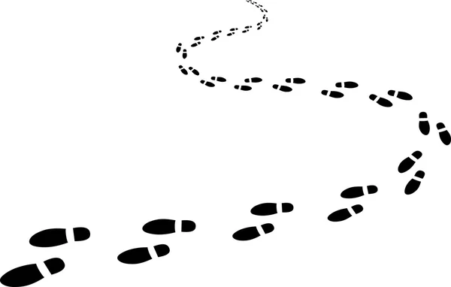
Досліджуємо відбиток свого пальця
Урок ЯДС

Slide 2
Мета
ознайомити з поняттям “дактилоскопія”;
пояснити, чому за відбитками пальців можна визначити особу, та розповісти про практичне значення цього факту;
активізувати пізнавальну діяльність дітей;
збагачувати словниковий запас;
розвивати мислення, уяву, пам’ять, увагу, дрібну моторику, критичне мислення, естетичний смак, уміння досліджувати;
виховувати спостережливість, увагу.

Slide 3
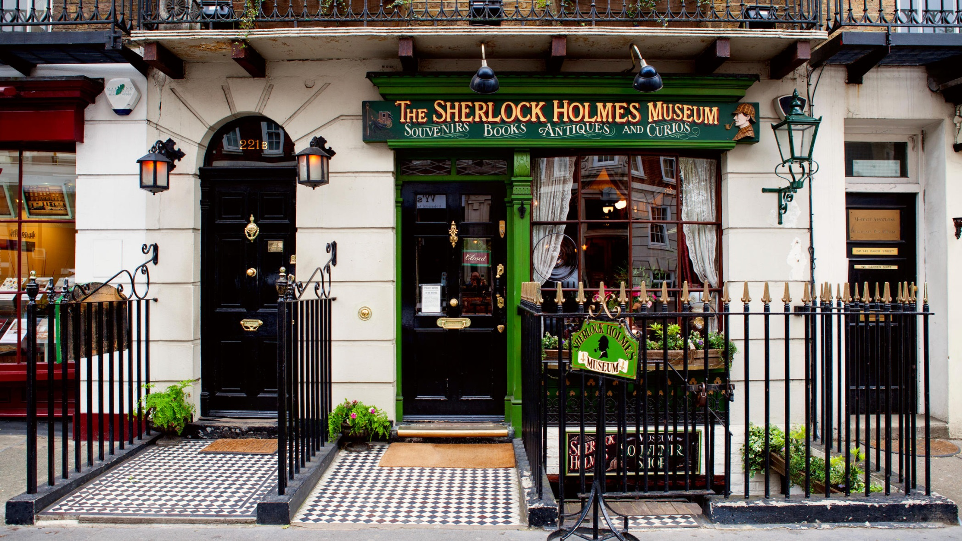
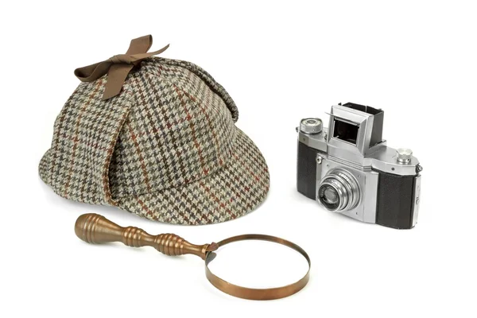
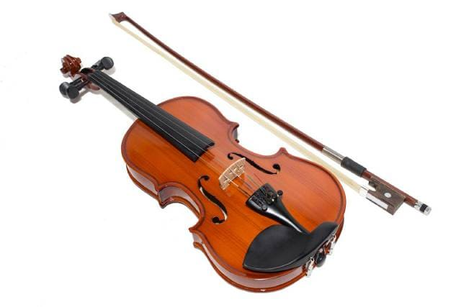
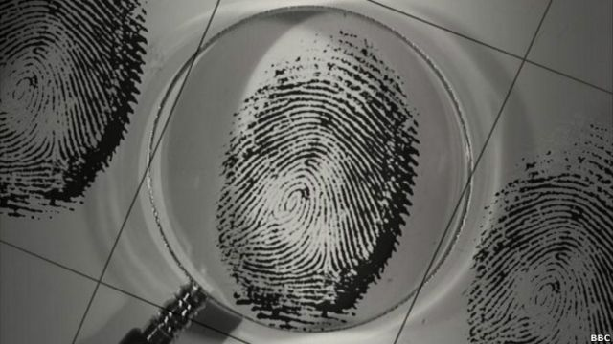
Розглянь малюнки та поясни З ким вони пов`язані?

Slide 4
Шерлок Холмс

Slide 5
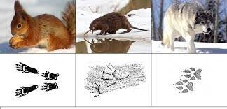
Відбитки на снігу

Slide 6
Чиї відбитки?

Slide 7
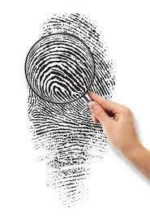
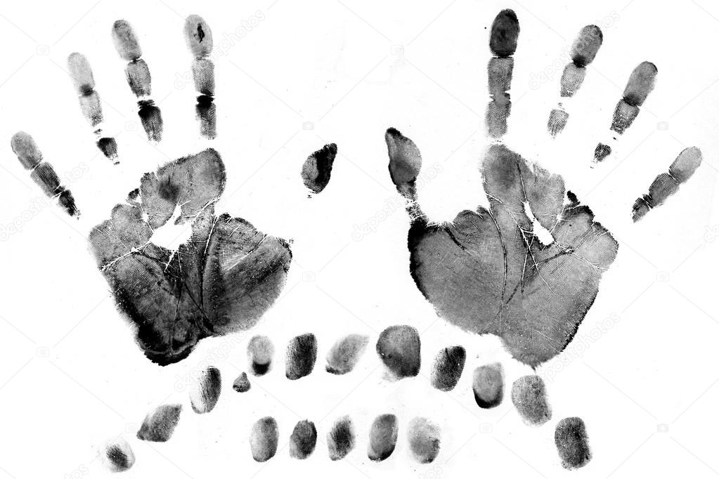
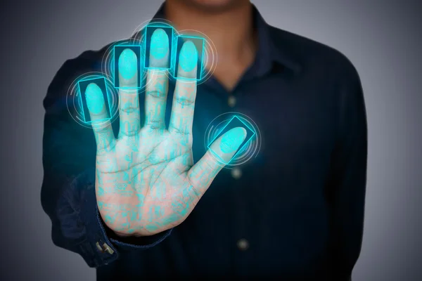
Поміркуй! Кому належать ці відбитки?

Slide 8
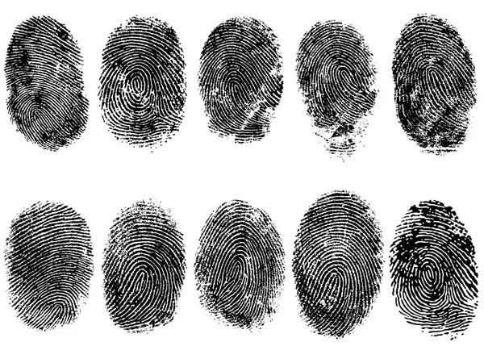
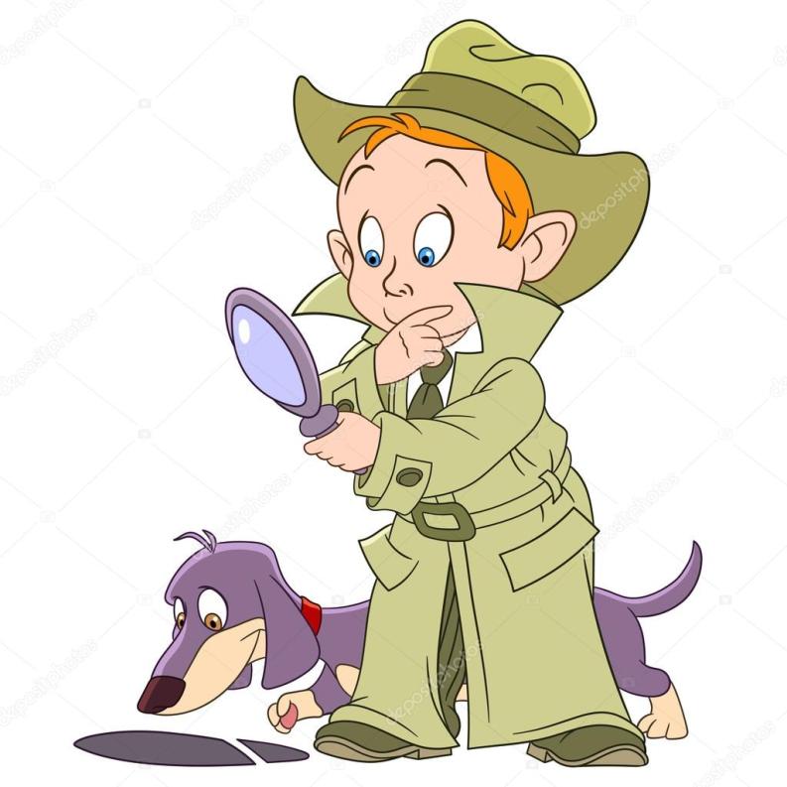
За часів Шерлока Холмса детективи почали у своїх розслідуваннях використовувати для визначення особи відбитки пальців.

Slide 9
Дактилоскопія
Спосіб упізнавання людей за відбитками пальців, заснований на унікальності малюнка шкіри. Широко застосовується в криміналістиці. Заснований на ідеях англійця Вільяма Джеймса Гершеля, що висунув у 1877 році гіпотезу про незмінність відбитків пальців. Ця гіпотеза стала результатом тривалих досліджень автора, який служив поліцейським чиновником в Індії.

Slide 10
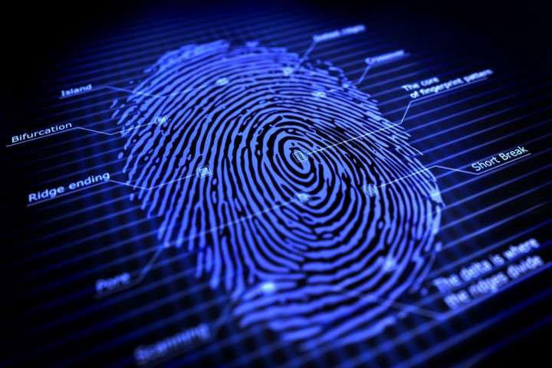
Дактилоскопія
На подушечках пальців рук є маленькі лінії — «гребінці». Вони утворюють візерунок.

Slide 11
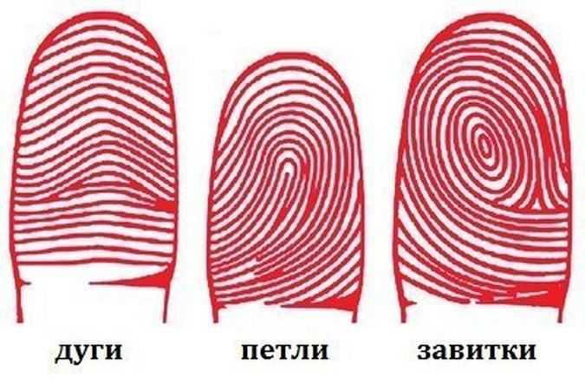
Типи відбитків

Slide 12
Відбитки пальців унікальні?
Довідничок: Візерунок ліній на подушечках пальців кожної людини унікальний. Саме тому відбитки пальців є точним способом визначення особи.
Відбитки пальців залишаються незмінними протягом цілого життя, тоді як інші лінії на долонях постійно змінюються.

Slide 13
Дослідіть відбиток візерунка свого пальця.
Виконуйте послідовно:
1. Візьміть у руки чисту прозору склянку.
2. Місце, якого торкалися пальці, посипте подрібненим графітом.
3. Надлишки графіту змахніть пензликом.
4. На це місце акуратно приклейте шматок скотча, для того щоб порошок прилипнув до нього.
5. Щоб побачити відбиток не в дзеркальному відображенні, перенесіть його на папір. Для цього шматок скотча прикріпіть до білого паперу.

Slide 14
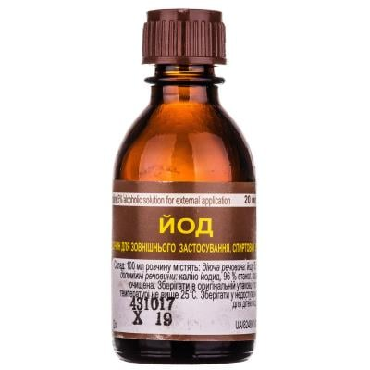
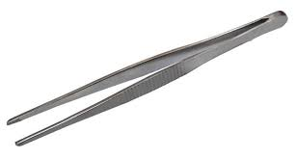
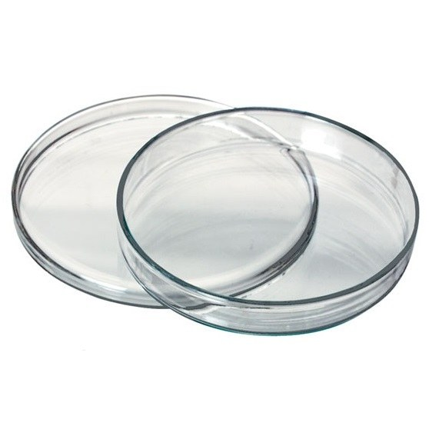
Знімаємо відбитки
Нам знадобиться:
Спиртовий розчин йоду
Пінцет
Папір
Скляна посудина

Slide 15
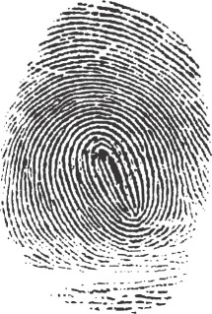
Розпочинаймо
https://www.youtube.com/watch?v=qidR6um06uY

Slide 16
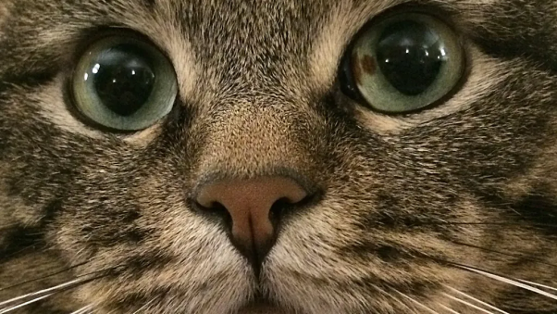
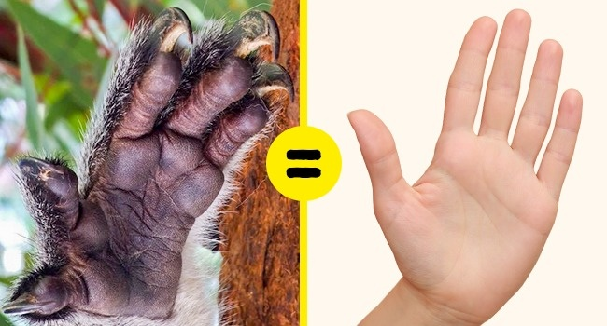
Цікаві факти про відбитки
У людей унікальні відбитки пальців та язика, а в котів та собак – відбитки носа.
Відбитки пальців коали наскільки схожі на людські, що навіть спеціалісти можуть їх переплутати, оглядаючи місце злочину.
Завдяки рідкісному генетичному відхиленню – adermatoglyphia – у деяких людей немає відбитків пальців. Є всього декілька десятків чоловік серед усього населення Землі, в яких є така відмітна особливість.

Slide 17
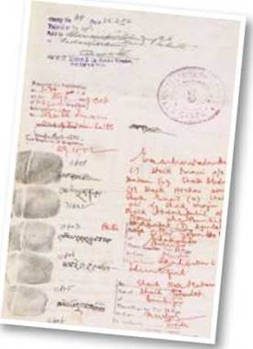
В історичному музеї Аріна є документ, на якому замість підпису стояв відбиток пальця. У такий спосіб багато років тому нерідко підписували офіційні папери

Slide 19
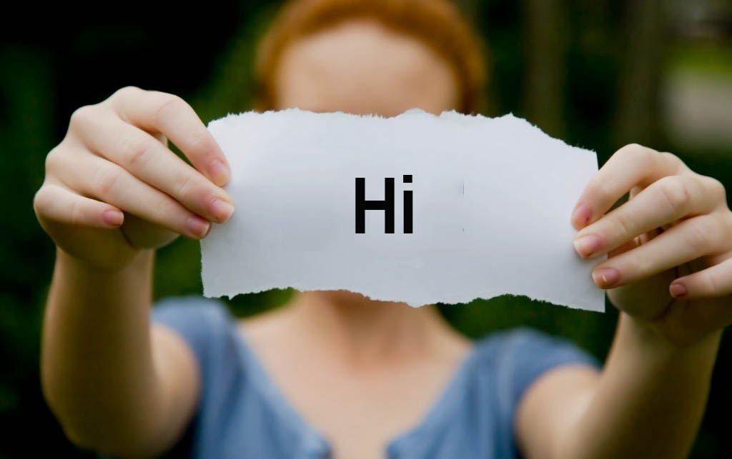
Гра « Так, чи ні»
У близнюків відбитки пальців однакові.

Slide 20
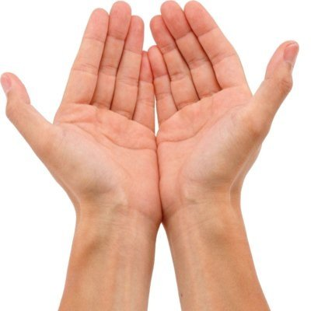
Гра « Так, чи ні»
Відбитки пальців лівої і правої руки є дзеркальними

Slide 21
Гра « Так, чи ні»
Є вісім типів відбитків. Так, чи ні?

Slide 22
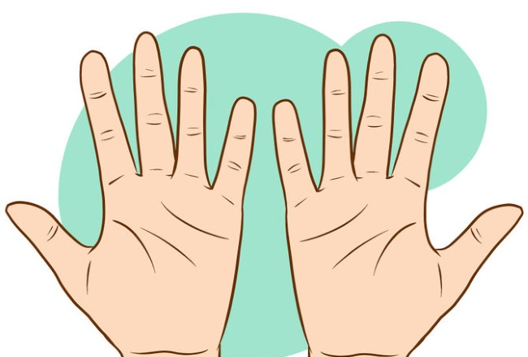
Гра « Так, чи ні»
Лінії на долонях постійно змінюються.

Slide 23
Злочин, що не відбувся
Детективна задача Співробітники поліції міста Сан-Франциско отримали повідомлення, з якого зробили висновки, що злодії готують викрадення коштовностей у дружини мільйонера місіс Сміт. Жінка мешкає в одному з першокласних готелів міста. Імовірно, злочинці мешкають у тому самому готелі. Декілька днів у номері місіс Сміт чергував детектив, який сподівався спіймати злодюжку. Але все марно. Місіс Сміт уже почала підсміюватися над детективом, аж раптом увечері хтось постукав у двері її номера. Потім двері відчинилися й до кімнати зазирнув чоловік. Коли він побачив у кімнаті місіс Сміт, то вибачився, сказавши, що він помилився дверима. — Я був абсолютно впевнений, що це моя кімната, — збентежено промовив чоловік. — Адже в готелі всі двері схожі. Та із засідки вийшов детектив і заарештував незнайомця.
Як ви гадаєте, що змогло переконати детектива в тому, що перед ним злодій?
Перевірте себе
Якщо людина впевнена, що йде до свого номера, навіщо їй стукати у двері?

Slide 25
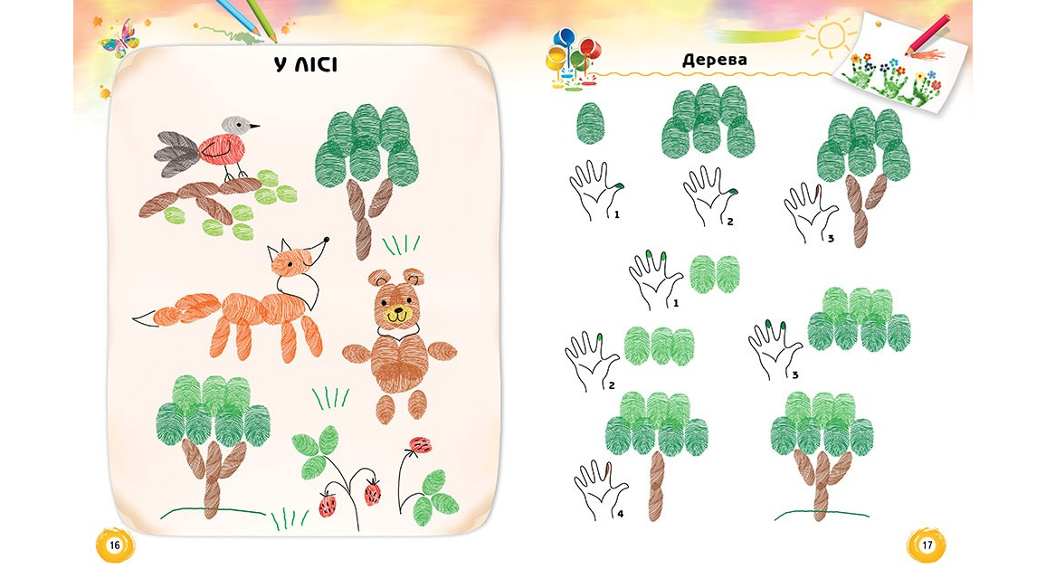
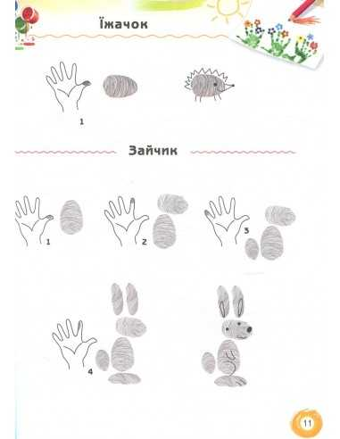
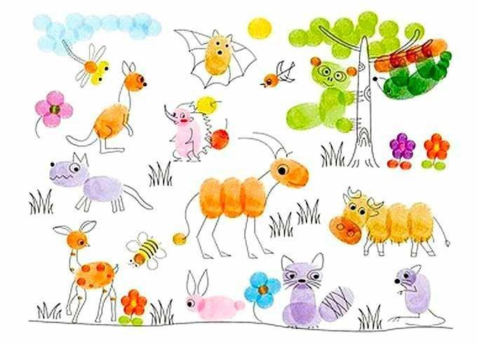
Малюємо пальчиками.

